Slide 1
昭和56年
1月
4月18日
放射性物質漏出期間
被告の原発で発生
原告が損害賠償請求
通産省が
事故を公表
風評被害（買い控え）の発生

Slide 2
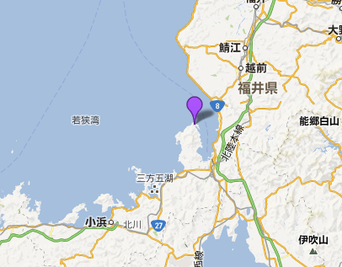
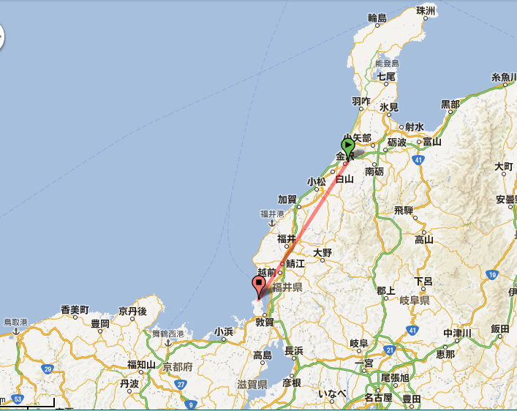
敦賀原発
敦賀湾
原告が仕入れ
約100㎞
原告が卸売り

